Slide 1

Дворовый клуб «Молодые патриоты»
Площадка патриотического воспитания для детей, семей и ветеранов на базе дворового клуба МБУ "Современник"
ИНИЦИАТОР: МБУ «СОВРЕМЕННИК»
АВГУСТ 2026 — АВГУСТ 2027

Slide 2

Проблема: нет постоянной площадки
В микрорайоне №5 г. Пыть-Яха отсутствует системная работа по патриотическому воспитанию детей от 7 лет. Мероприятия проводятся эпизодически. Ближайший центр «Витязь» — в другом районе
Демография
~2 900 детей в мкр. №5, много многодетных семей
Риски: утрата исторической памяти, пассивная гражданская позиция, рост асоциального поведения среди подростков
Инфраструктура
Мемориал Славы, Вечный огонь, макет «Катюши» — в шаговой доступности
Потенциал
Клуб «Солнечный остров» и школа №5 — готовая база для реализации

Slide 3
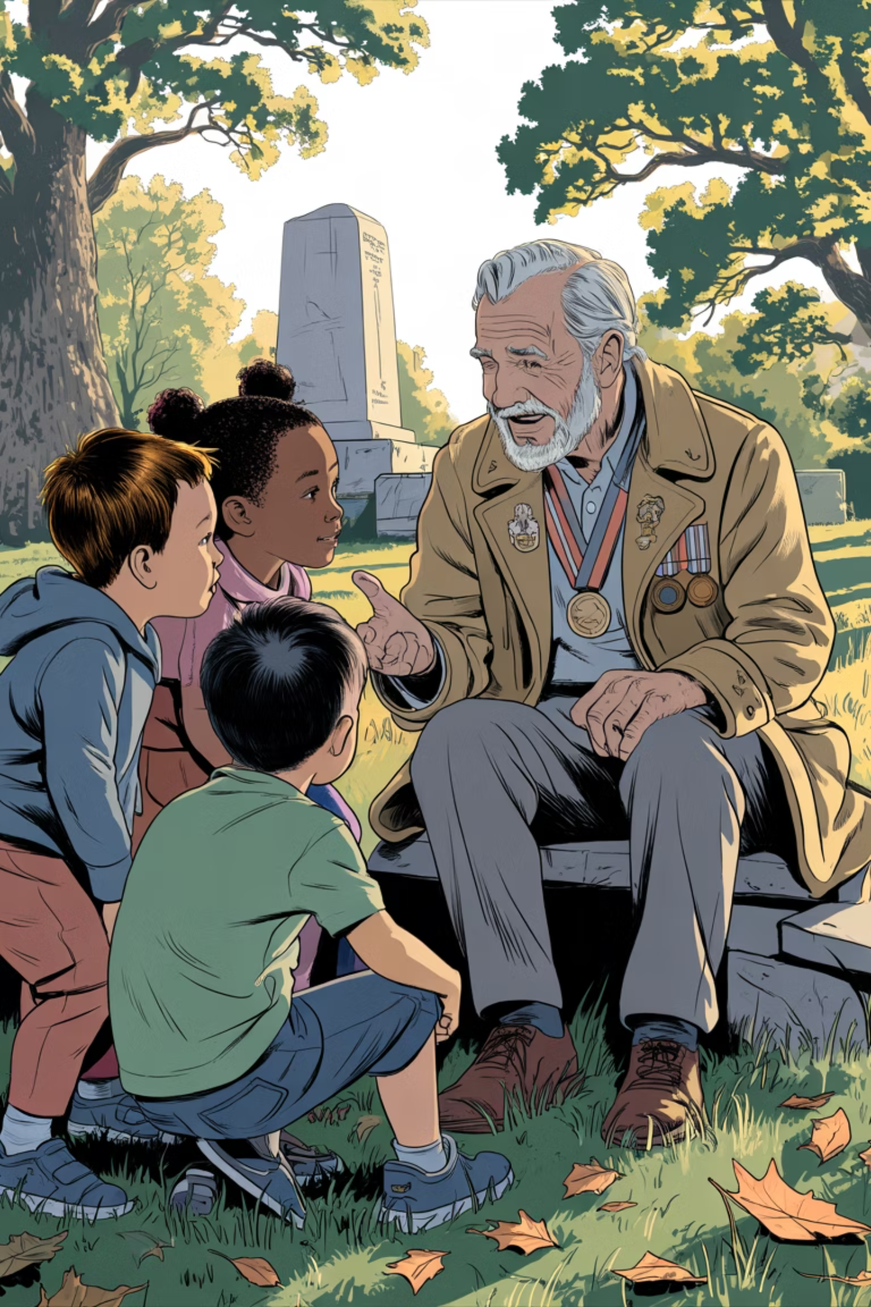

Цель проекта
Создать постоянную площадку патриотического воспитания для детей от 7 лет — место, где история становится частью мировоззрения, а любовь к Родине выражается в созидательных делах
🏛 История
Интерактивные занятия, экскурсии, встречи с ветеранами
Ценности
Семья, традиции, межпоколенческие связи
🌟 Таланты
Творчество, спорт, интеллект в атмосфере поддержки
🇷🇺 Гражданство
Ответственность, лидерство, вклад в будущее России

Slide 4




Основные направления деятельности
Семейные ценности
Гражданская позиция
Патриотические вечера, совместное изучение символов России, изготовление сувениров — 2 раза в месяц
Викторины по истории, мини-турниры, интеллектуально-спортивные игры с патриотической тематикой
Экологические акции
Ключевые события
Субботники у мемориала, посадка деревьев, экоквесты — с элементами уроков истории
Церемонии у Вечного огня ко Дню Победы и Дню защитника Отечества, краеведческие фестивали

Slide 5



Мероприятия клуба
Регулярные (еженедельно / ежемесячно)
Ключевые события (ежегодно)
Уроки мужества у мемориала: экскурсии на Обелиск Славы защитникам Отечества во все времена, уроки о «Катюше»
Торжественные церемонии у Вечного огня ко Дню Победы и Дню защитника Отечества
Краеведческие фестивали с участием семей и школы №5
Семейные патриотические вечера: символы России, изготовление сувениров (2×/мес.)
Интеллектуально-спортивные игры: викторины по истории, мини-турниры
Фестиваль «Зелёные патриоты»: поделки из вторсырья, субботник, лекции об экологии ХМАО
Встречи с ветеранами: воспоминания, мастер-классы по традициям
Экоквесты по микрорайону: сортировка отходов, викторины о Красной книге России

Slide 6

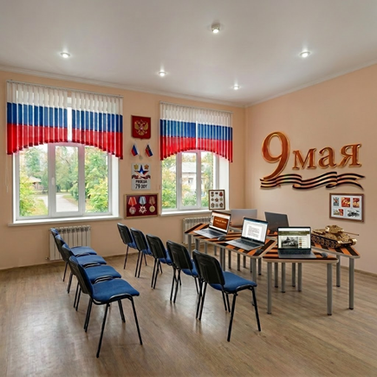
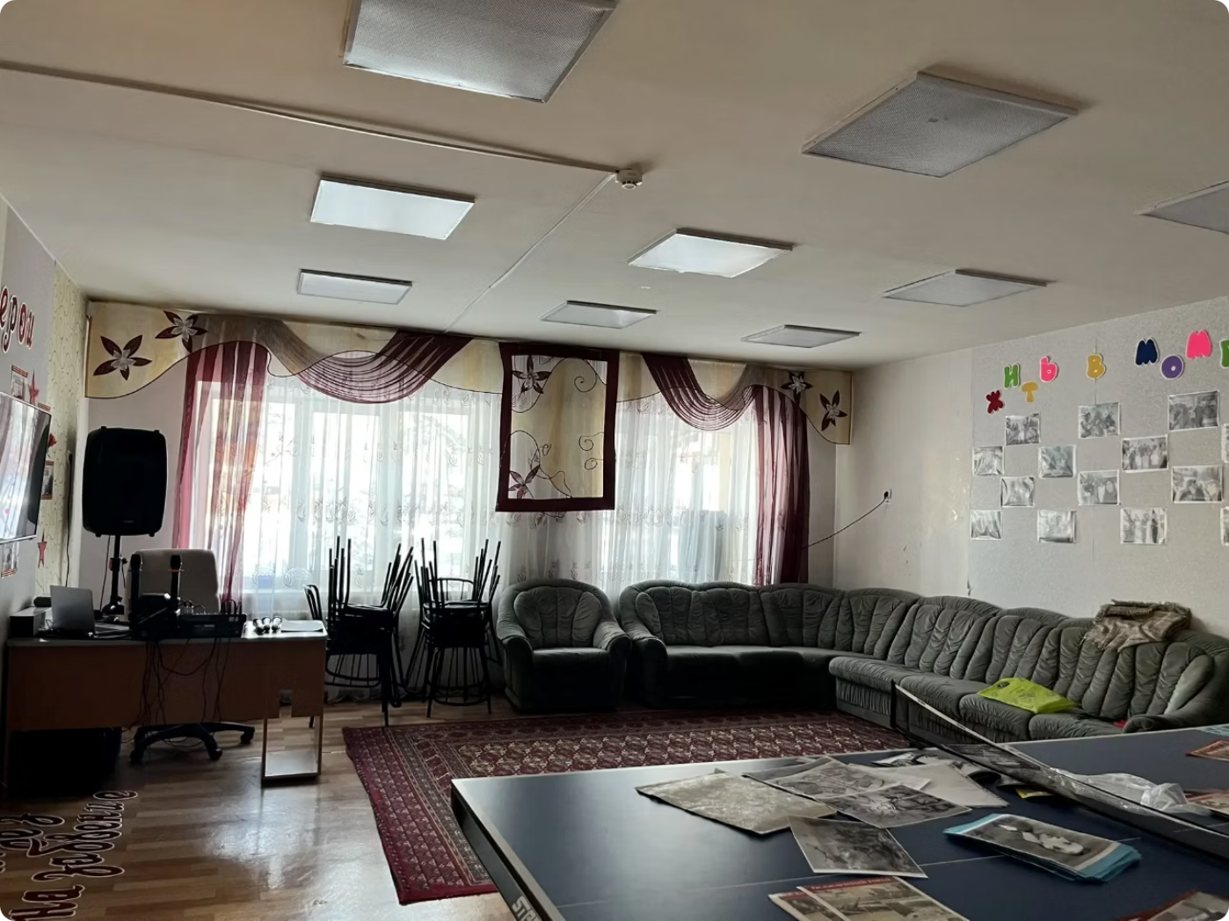
Преображение пространства
Актовый зал, коридор и холл становятся тематическими зонами клуба с патриотическим оформлением
Универсальная площадка для встреч, мастер-классов и мероприятий. Столы-трансформеры позволяют быстро менять формат
Актовый зал — ДО
Актовый зал — ПОСЛЕ

Slide 7
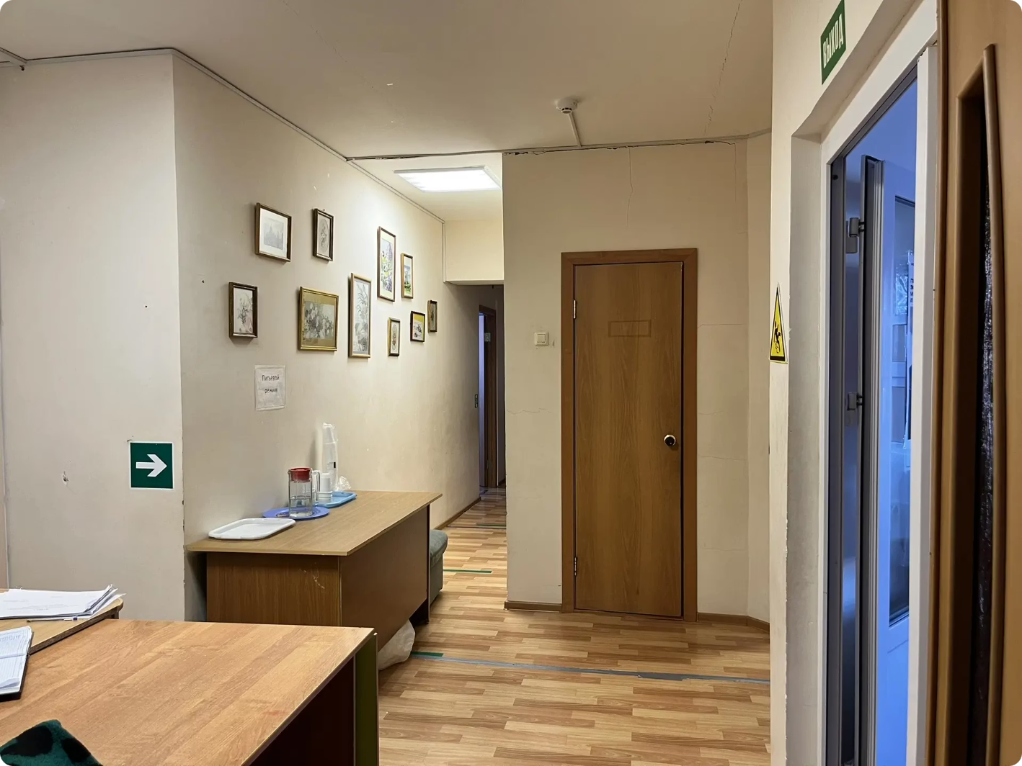
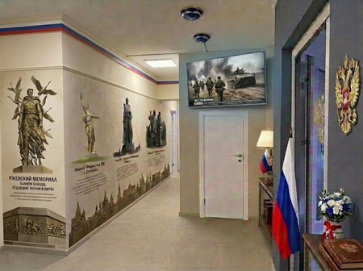

Коридор памяти, холл
Коридор — ДО
Коридор — ПОСЛЕ
На стенах - изображение памятников боевой славы с QR - кодами. Проход по клубу становится историческим путешествием. В холле телевизор с непрерывной трансляцией патриотического контента. Входная зона становится частью образовательной среды

Slide 8
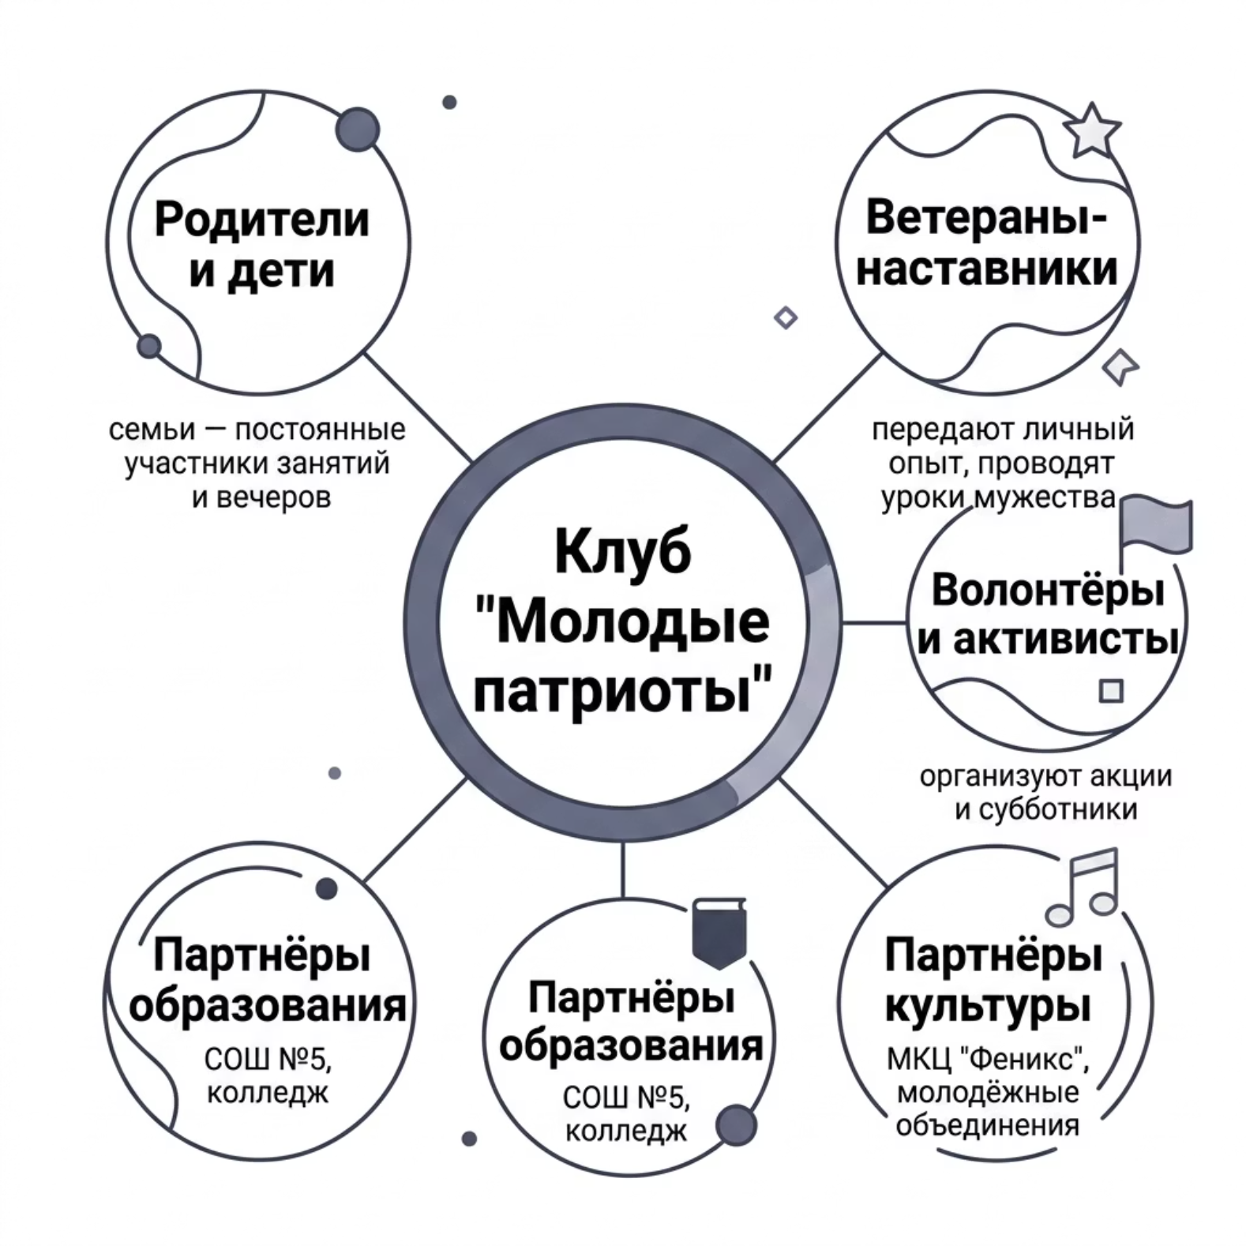


Вовлечение сообщества
Наставничество через общее дело
Основа проекта — взаимопомощь, уважение и совместная работа. Именно через наставничество клуб формирует у детей устойчивые навыки общения, сотрудничества и гражданской ответственности
Экологические акции объединяют патриотическое воспитание, заботу о мемориале и практическое участие семей, школьников и жителей в благоустройстве территории

Slide 9
Ожидаемые результаты
100
50%
Детей дома №31
Родителей
100% детского населения дома будут вовлечены в мероприятия клуба
Привлечение родителей к участию в занятиях и совместных делах
10K
45%
Потенциальных благополучателей
Охват города
Жители мкр. №3–5, включая ~3 300 детей и подростков
Потенциальный городской охват через открытые события при населении 41 209 чел.
После ремонта клуб превратится в современное пространство для массовых мероприятий с долговечностью результатов более 5 лет за счёт постоянного функционирования на базе МБУ «Современник»

Slide 10
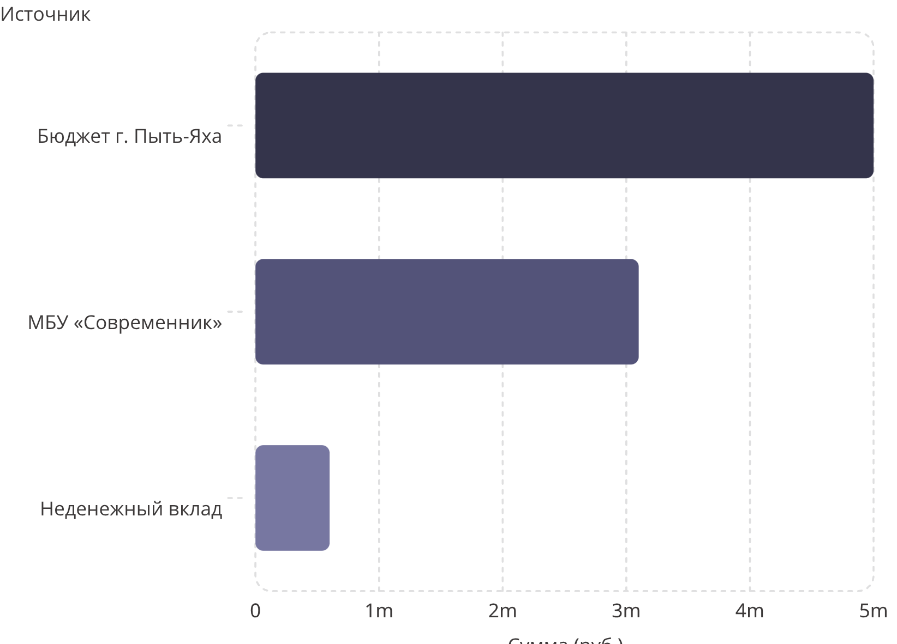
Финансирование проекта
Общая стоимость
5 000 000 руб.
Структура финансирования
Бюджет города Пыть-Яха — 5 000 000 руб.
Партнеры — неденежный вклад
МБУ «Современник» (зарплата, содержание) — 3 100 055,26 руб.
Неденежный вклад (волонтёрство, партнёрства) — 600 000 руб.
Волонтёры Победы, МГО «Активист»
МКЦ «Феникс», Межотраслевой колледж
СОШ №5, Молодёжный совет при Главе города

Slide 11
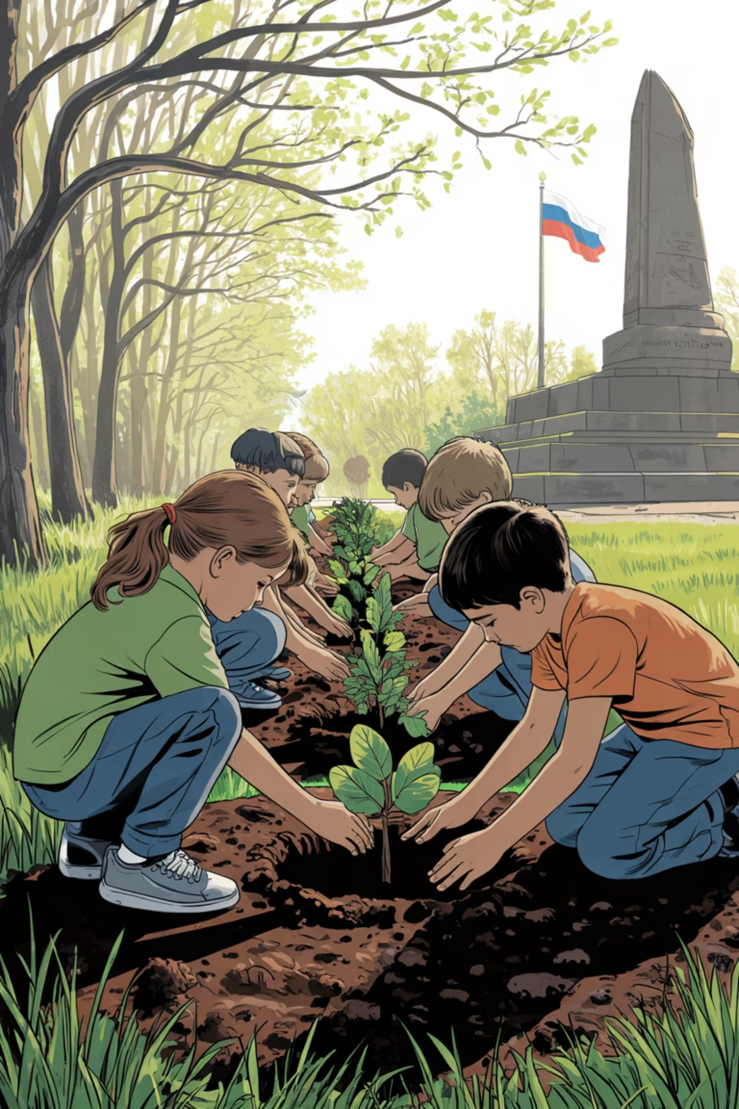

Устойчивое развитие после финансирования
Клуб станет живым социально-культурным центром с постоянным содержанием за счёт МБУ «Современник», грантов Росмолодёжи и Губернатора ХМАО-Югры
🏆 Городская площадка
Патриотические события городского масштаба
📚 Кружки и секции
История, воинские традиции, творчество
Партнерства
Школы, ветераны, НКО, волонтёры, учреждения культуры
🌱 Профилактика
Снижение асоциальности, воспитание защитников Отечества

Slide 12

Сроки реализации и развитие
Авг–Дек 2026
1
Подготовительный этап: ремонт, оснащение, набор участников
2
Янв–Июль 2027
Основной этап: регулярные и ключевые мероприятия
Август 2027
3
Итоговый этап: отчёт, открытые дни клуба
4
После гранта
Устойчивый центр: гранты Росмолодежи, Губернатора ХМАО-Югры, самофинансирование
Клуб продолжит работу после завершения финансирования — содержание предусмотрено планом МБУ «Современник» без дополнительных расходов для бюджета. Финансирование направлено на поддержание устойчивой работы клуба в долгосрочной перспективе, а не на решение разовых задач

